Slide 1
APP 4 Analyse de systèmes asservis analogiques
Présentation par:
Alexis Juteau
Shawn Miller

Slide 2
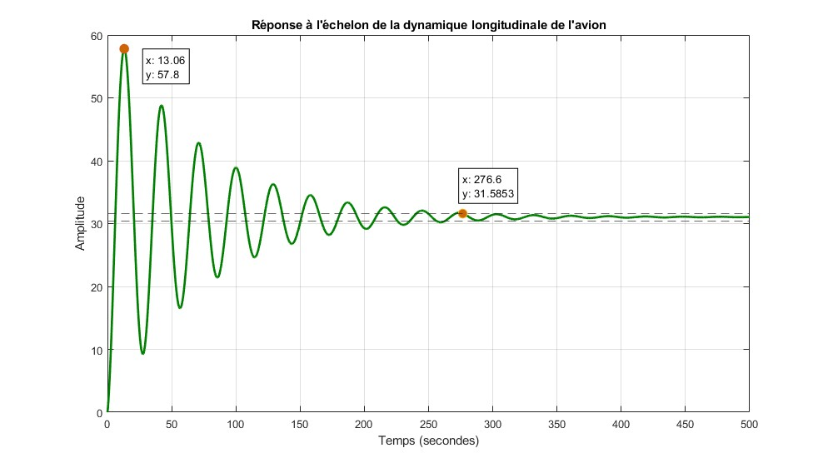
a) Caractéristique dynamiques
--MODE 1(dominant) - GRAPHIQUE---
----------------------------------------------------
Wn: 0.2167
Wa: 0.2163
zeta: 0.0647
ts: 276.6
tp: 13.06
Mp: 83.2
---------------------------------------------------
----------------------------------------------------
--MODE 1(dominant) - ANALYTIQUE--
----------------------------------------------------
Wn: 0.2172
Wa: 0.2167
zeta: 0.0647
ts: 284.5829
tp: 14.4928
Mp: 81.5701
--------------------------------------------------
--------------------------------------------------
Notes:
A

Slide 3
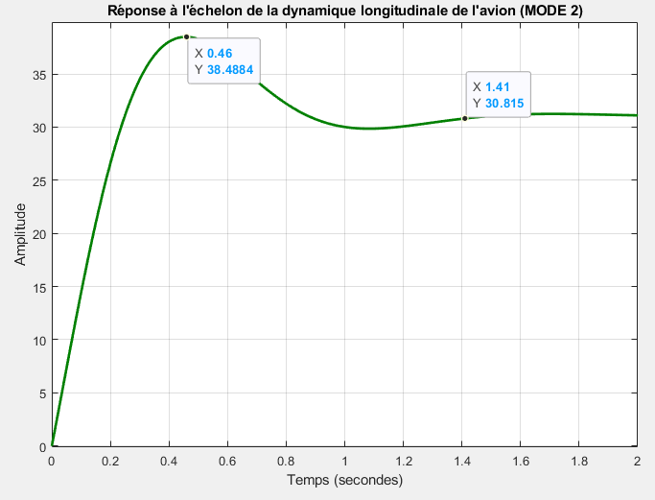
a) Caractéristique dynamiques(SUITE)
ratio =
0.2151
0.2151
248.9718
248.9718
FTR(PHUGOÏDE) =
2.122 s + 1.465
-------------------------
s^2 + 0.02811 s + 0.04719
FTR(MODE 2)=
142.2 s + 1048
----------------------------
s^2 + 5.84 s + 33.74
--MODE 2 - ANALYTIQUE--
-------------------------------------
Wn: 5.8084
Wa: 5.0212
zeta: 0.5027
ts: 1.3698
tp: 0.6256
Mp: 16.0910
------------------------------------
------------------------------------
Notes:
A

Slide 4
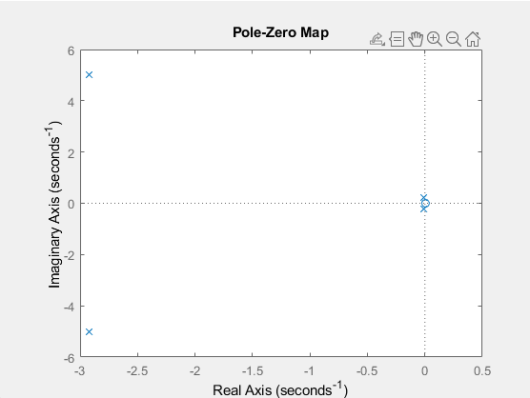
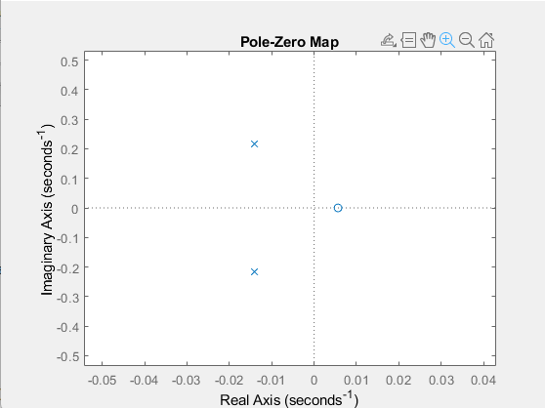
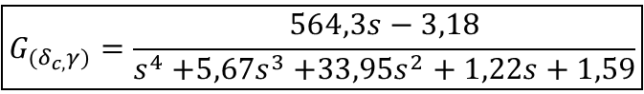
b) FT non-minimale
$$\boxed{G_{{(δ}_{c,}γ)}=\frac{564,3s−3,18}{s^{4}{+5,67s}^{3}+{33,95s}^{2}+1,22s+1,59}}$$
Notes:
A

Slide 5
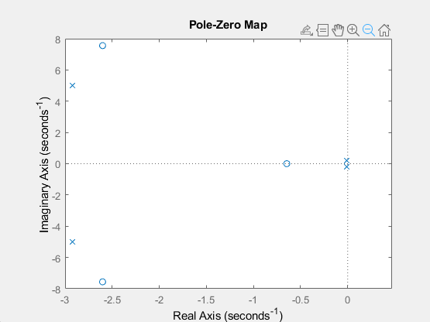
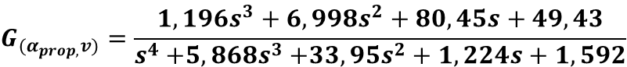
c) Lieu des racines fait à la main
$$G_{{(α}_{prop,}v)}=\frac{{1,196s}^{3}+{6,998s}^{2}+80,45s+49,43}{s^{4}{+5,868s}^{3}+{33,95s}^{2}+1,224s+1,592}$$
Pôles:
-2,92+5,02j
-2,92-5,02j
-0,0141+0,2168j
-0,0141-0,2168j
Zéros:
-2,6+7,56j
-2,6-7,56j
-0,6468
n-m = 5-4=1
Notes:
S

Slide 6
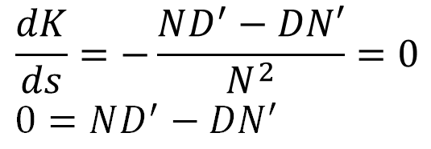
c) Lieu des racines fait à la main
$${N=1,196s}^{3}+{6,998s}^{2}+80,45s+49,43$$
$${N^{′}=3,5886s}^{2}+13,996s+80,45$$
$${D=s}^{4}{+5,868s}^{3}+{33,95s}^{2}+1,224s+1,592$$
$${D′=4s}^{3}{+17,604s}^{2}+67,905s+1,224$$
$$\frac{dK}{ds}=−\frac{ND^{′}−DN′}{N^{2}}=0$$
$0=ND^{′}−DN′$
Notes:
S

Slide 7
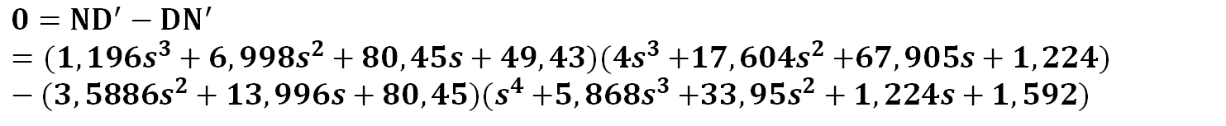
c) Lieu des racines fait à la main
$$0={ND}^{′}−{DN}^{′}=({1,196s}^{3}+{6,998s}^{2}+80,45s+49,43)({4s}^{3}{+17,604s}^{2}+67,905s+1,224)−({3,5886s}^{2}+13,996s+80,45)(s^{4}{+5,868s}^{3}+{33,95s}^{2}+1,224s+1,592)$$
$$0=1.196 s^6 + 14 s^5 + 241.8 s^4 + 1139 s^3 + 3588 s^2 + 3334 s − 67.58$$
*Donne ordre 6, donc Matlab
Racine:
-3.1177 +11.7887i x
-3.1177 -11.7887i x
-2.0492 + 3.1006i x
-2.0492 - 3.1006i x
-1.3863 + 0.0000i ←
+0.0198 + 0.0000i x
Notes:
S

Slide 8
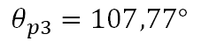

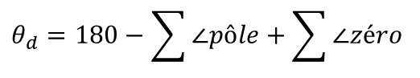
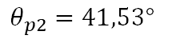
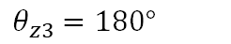


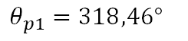
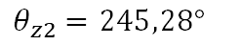
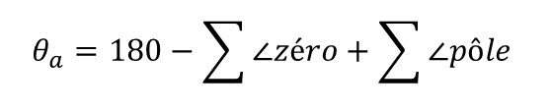
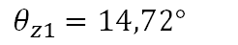
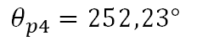

c) Lieu des racines fait à la main
$$θ_{d}=180−\sum{∠pôle+\sum{∠zéro }}$$
z1
$$θ_{a}=180−\sum{∠zéro+\sum{∠pôle }}$$
p1
-1,3863
p3
z3
p4
$${ θ}_{p1} =318,46°$$
$${ θ}_{z1} =14,72°$$
$${ θ}_{p2} =41,53°$$
$${ θ}_{z2} =245,28°$$
$${ θ}_{p3} =107,77°$$
$${ θ}_{z3} =180°$$
p2
$${ θ}_{p4} =252,23°$$
z2
Notes:
S

Slide 9
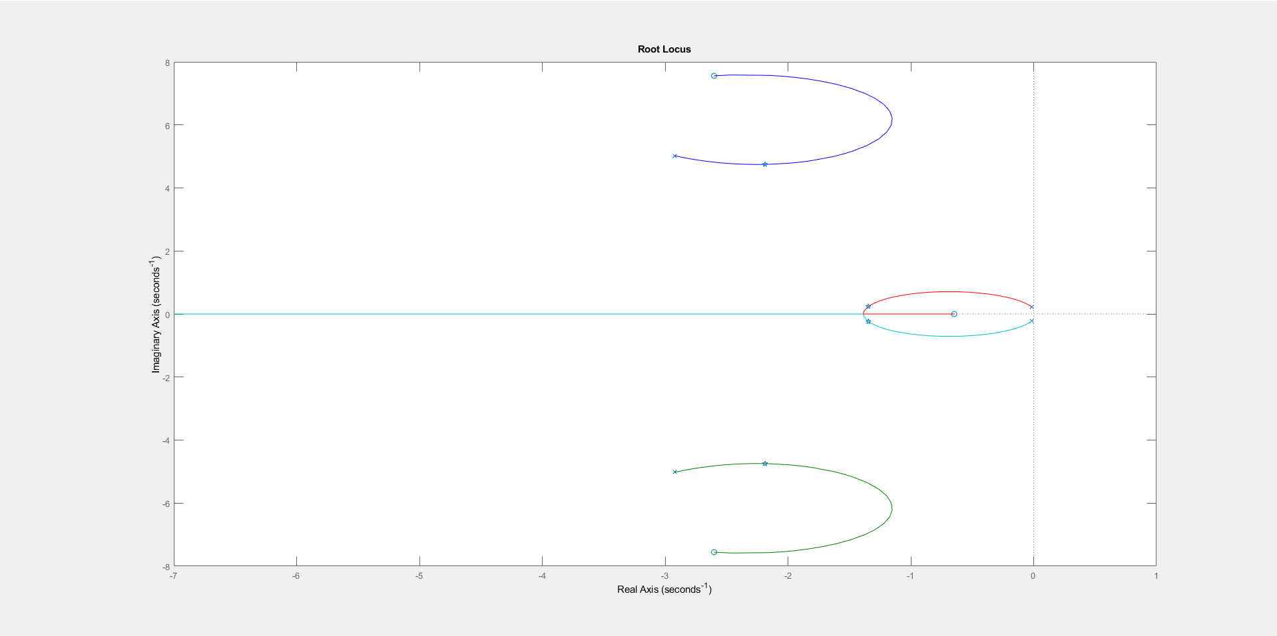
c) Lieu des racines fait à la main
Notes:
S

Slide 10
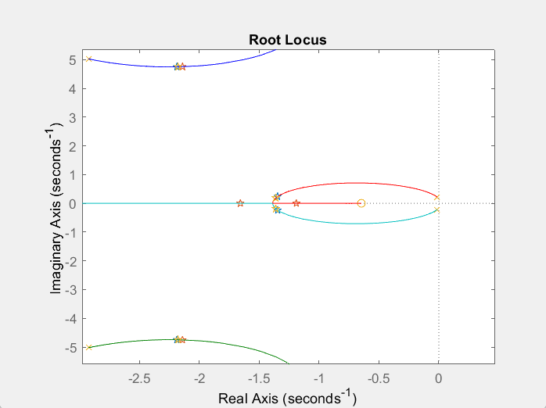
d) Effet de rétroaction Kv
Avec rlocfind():
Kv =
1.0263
Notes:
A rétroaction Kv sur la
stabilité, le temps de stabilisation et le dépassement maximum.

Slide 11
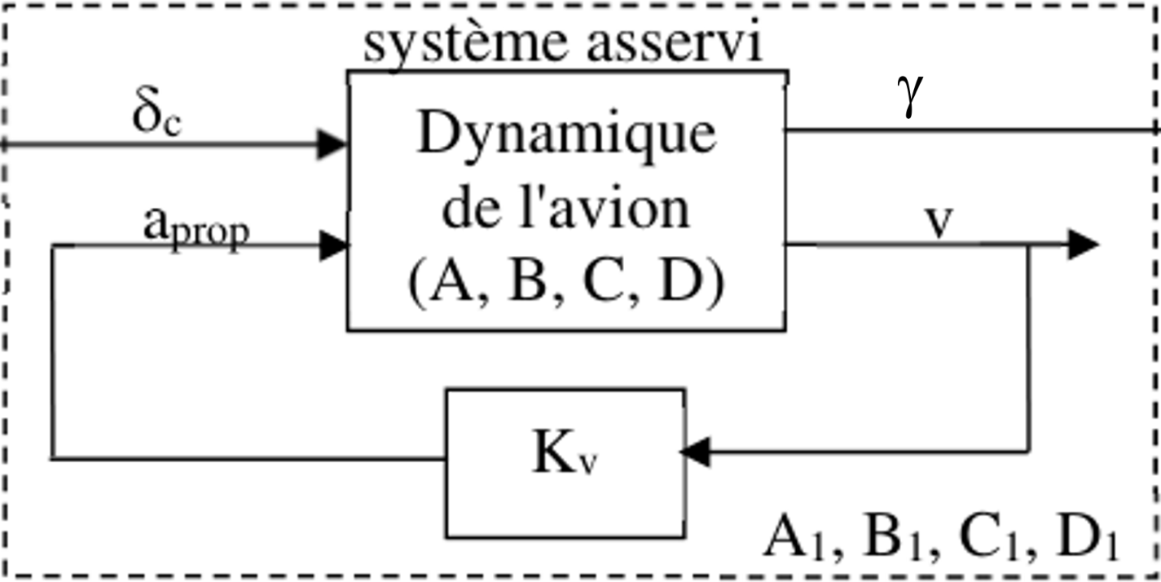
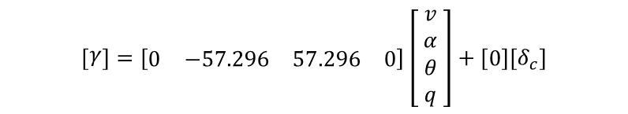
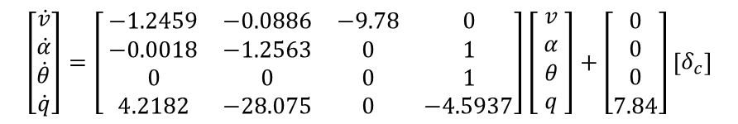
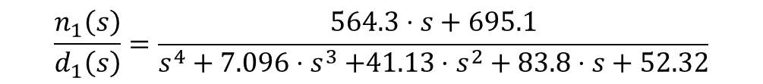
e) Boucle interne
$$\frac{n_{1}\left(s\right)}{d_{1}\left(s\right)}=\frac{564.3⋅s+695.1}{s^{4}+7.096{⋅s}^{3}+41.13⋅s^{2}+83.8⋅s+52.32}$$
$$\left[\begin{matrix}\dot{v} \\ \dot{α} \\ \dot{θ} \\ \dot{q}\end{matrix}\right]=\left[ \begin{matrix}−1.2459 & −0.0886 & −9.78 & 0 \\ −0.0018 & −1.2563 & 0 & 1 \\ 0 & 0 & 0 & 1 \\ 4.2182 & −28.075 & 0 & −4.5937\end{matrix}\right]\left[ \begin{matrix}v \\ α \\ θ \\ q\end{matrix} \right]+\left[\begin{matrix}0 \\ 0 \\ 0 \\ 7.84\end{matrix}\right]\left[\begin{matrix}δ_{c}\end{matrix}\right]$$
$$\left[\begin{matrix}γ\end{matrix}\right]=\left[\begin{matrix}0 & −57.296 & 57.296 & 0\end{matrix}\right]\left[ \begin{matrix}v \\ α \\ θ \\ q\end{matrix} \right]+\left[\begin{matrix}0\end{matrix}\right]\left[δ_{c}\right]$$
Notes:
S Kv= 1,0263

Slide 12
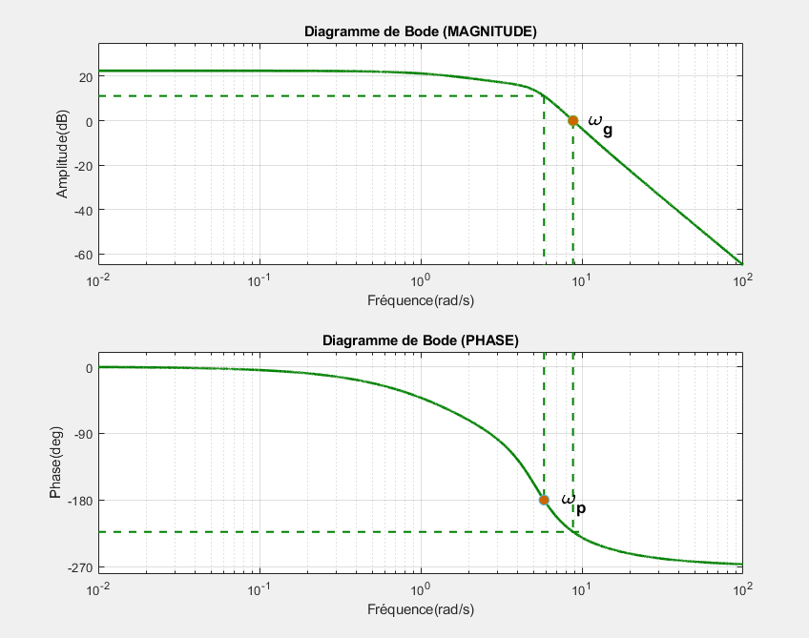
F) Vérification des marges
Avec margin():
Gm = 0.2777
Pm = -42.9736
Wcp = 5.8220
Wcg = 8.8079
Notes:
A

Slide 13
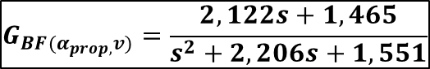


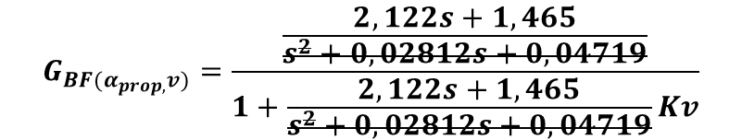

g) Réduction de la ft
$$G_{{r(α}_{prop,}v)}=\frac{2,122s+1,465}{s^{2}+0,02812s+0,04719}$$
$$G_{BF{(α}_{prop,}v)}=\frac{G_{(s)}}{1+G_{(s)}H_{(s)}}$$
$$H_{(s)}=Kv=1,0263$$
$$G_{BF{(α}_{prop,}v)}=\frac{\frac{2,122s+1,465}{s^{2}+0,02812s+0,04719}}{1+\frac{2,122s+1,465}{s^{2}+0,02812s+0,04719}Kv}$$
$$G_{BF{(α}_{prop,}v)}=\frac{2,122s+1,465}{s^{2}+0,02812s+0,04719+\left(2,122s+1,465\right)∗1,0263}$$
$$G_{BF{(α}_{prop,}v)}=\frac{2,122s+1,465}{s^{2}+2,206s+1,551}$$
Notes:
S

Slide 14
g) Réduction de la FT (l’effet de sur les paramètres standards)
Avant gain Kv:
ζ = 0,2172
ωn = 0,2172
τ = 5,46s
Après gain Kv:
ζ = 0,8521
ωn = 1,2456
τ = 3,7695s
Notes:
A

Slide 15
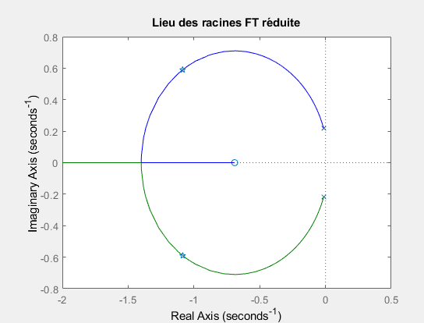
h) Calcul du kv du système réduit
Avec rlocfind():
selected_point =
-1.4046 + 0.0000i
1.3068
Notes:
A

Slide 16
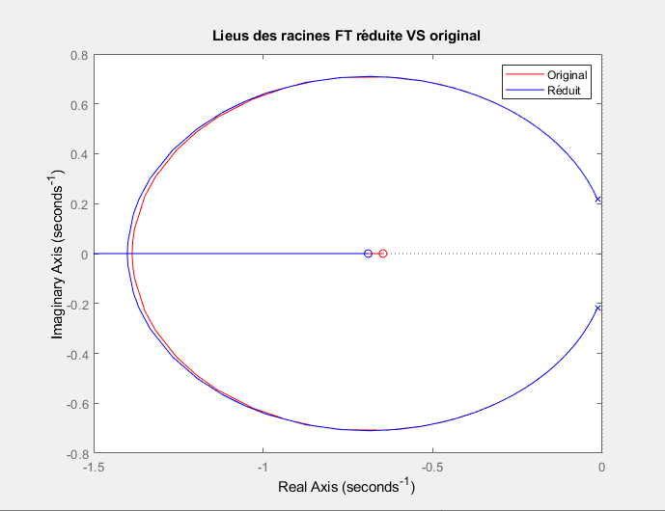
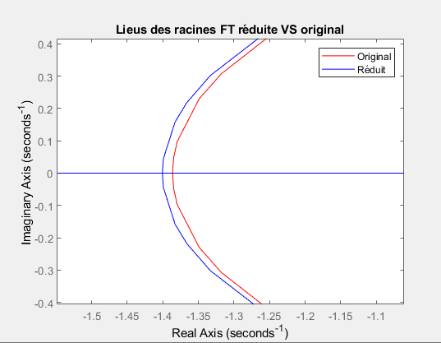
i) Comparaison lieux des racines
Notes:
A

Slide 17
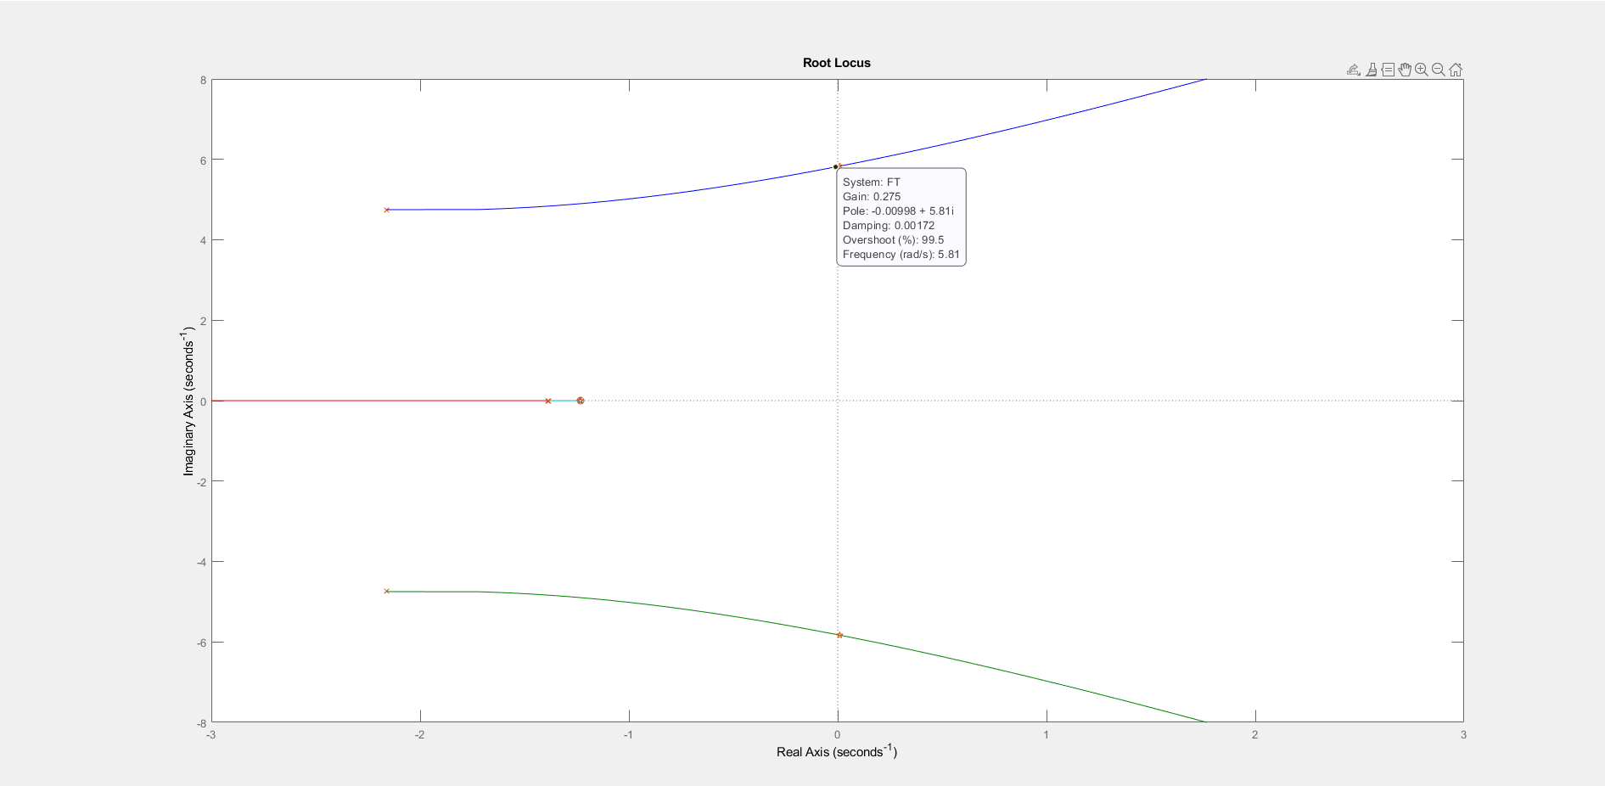
j) Lieu des racines (effet de sur la réponse)
Notes:
A

Slide 18
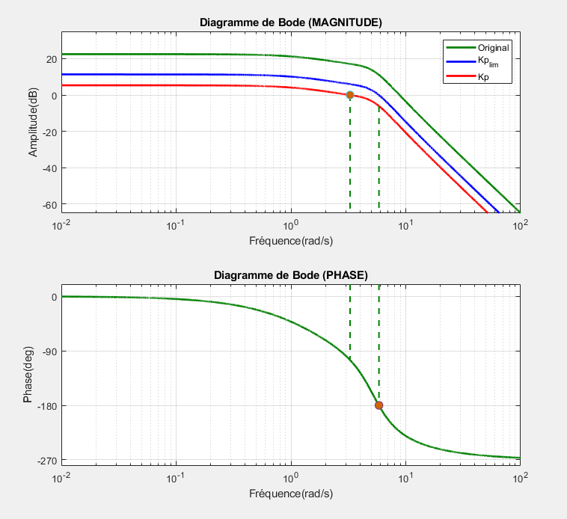
k) design de la boucle externe: avec Bode
Avec margin():
Gm = 1.9953 → 6dB
Pm = 74.7489 → > 30 deg
Wm = 5.8216
Wg = 3.2711
Notes:
AA

Slide 19
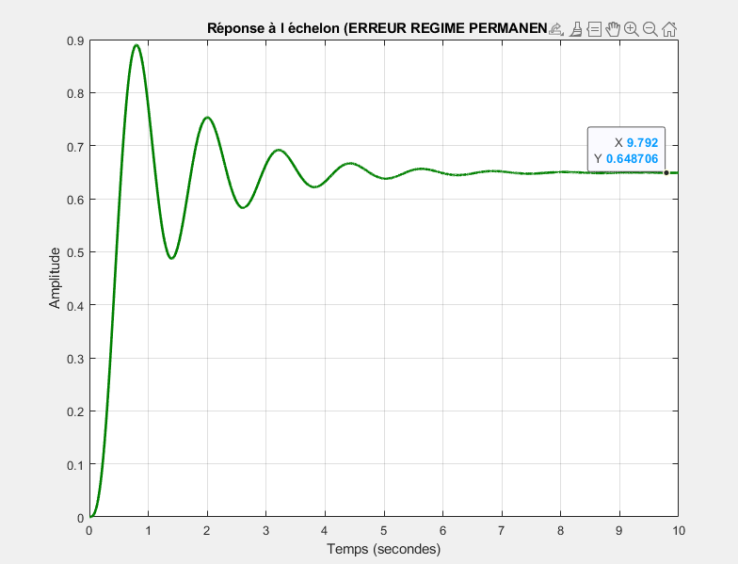

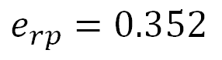
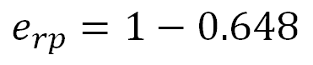
k) Boucle externe erreur régime permanent
$$Érreur avec$$
$$échelon unitaire$$
$$e_{rp}=1−0.648$$
$$e_{rp}=0.352$$
Notes:
A

Slide 20
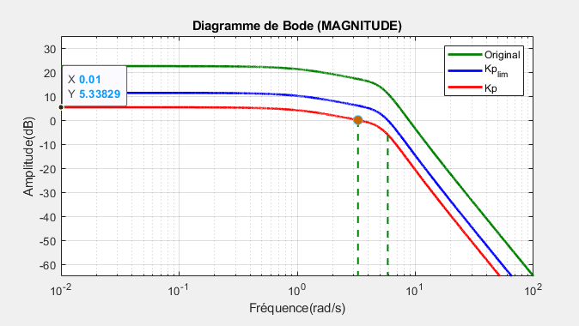
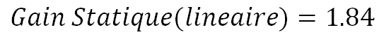

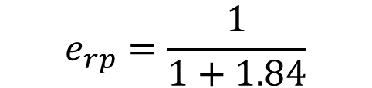
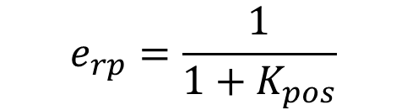
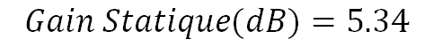

l) Erreur régime permanent
$$Gain Statique(dB)=5.34$$
$$Gain Statique(lineaire)=1.84$$
$$e_{rp}=\frac{1}{1+K_{pos}}$$
$$e_{rp}=\frac{1}{1+1.84}$$
$$e_{rp}=0.352$$
$$∗∗Même résultat K)∗∗$$
Notes:
A

Slide 21
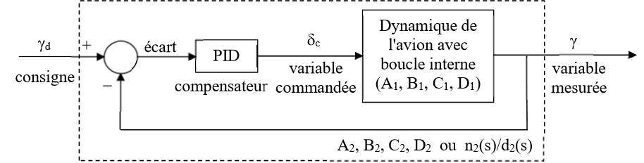
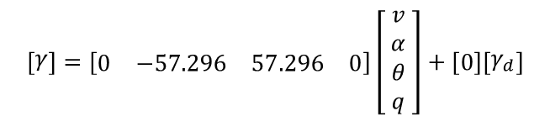
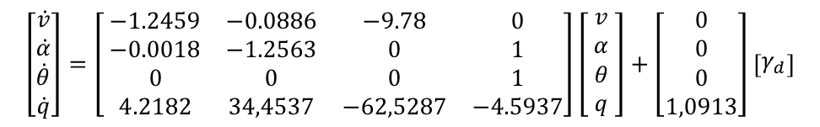
m) Calcul nouveau modèle
$$\frac{n_{2}\left(s\right)}{d_{2}\left(s\right)}=\frac{78.55s+96.76}{s^{4}+7.096s^{3}+41.13s^{2}+162.4s+149.1}$$
$$\left[\begin{matrix}\dot{v} \\ \dot{α} \\ \dot{θ} \\ \dot{q}\end{matrix}\right]=\left[ \begin{matrix}−1.2459 & −0.0886 & −9.78 & 0 \\ −0.0018 & −1.2563 & 0 & 1 \\ 0 & 0 & 0 & 1 \\ 4.2182 & 34,4537 & −62,5287 & −4.5937\end{matrix}\right]\left[ \begin{matrix}v \\ α \\ θ \\ q\end{matrix} \right]+\left[\begin{matrix}0 \\ 0 \\ 0 \\ 1,0913\end{matrix}\right]\left[\begin{matrix}γ_{d}\end{matrix}\right]$$
$$\left[\begin{matrix}γ\end{matrix}\right]=\left[\begin{matrix}0 & −57.296 & 57.296 & 0\end{matrix}\right]\left[ \begin{matrix}v \\ α \\ θ \\ q\end{matrix} \right]+\left[\begin{matrix}0\end{matrix}\right]\left[\begin{matrix}γ_{d}\end{matrix}\right]$$
Notes:
S

Slide 22
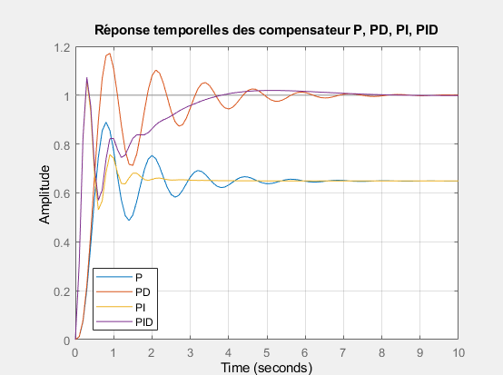
n) Comparaison temporelle des systèmes
Notes:
S

Slide 23
MERCI!

